Slide 1
Массовый голод 1921-1922г.г. в нашем крае
По материалам муниципального архива
Северного района.

Slide 2
Причины голода
-Засушливый 1920 год. Неурожайный 1921год
«Всего за апрель 1921 года в Самарской губернии выпало 7% осадков, средняя температура воздуха в 1921 году была наивысшей за последние 17 лет, максимум составил 38,5 градуса, максимальная температура на поверхности почвы-58,1 градуса». (Самарская газета «Коммуна» за 1.06.1921г.
-Военные действия на территории Бугурусланского уезда (населенные пункты нынешнего Северного района в 1920 году были отнесены к Бугурусланскому уезду)
В 1919 году на территории нашего района проходили военные действия. Это сопровождалось конфискацией скота, фуража, изъятием продовольствия. Проводились постоянные военные мобилизации то белыми, то красными. Это привело к нехватке рабочих рук, соответственно и сокращению посевных площадей.
-Продразверстка.
В хлебе нуждалась красная армия и «бесхлебные районы». К 1 марта 1919 года у крестьян забрали 70% продуктов, остальное большевики выгребли к 15 июня.

Slide 3
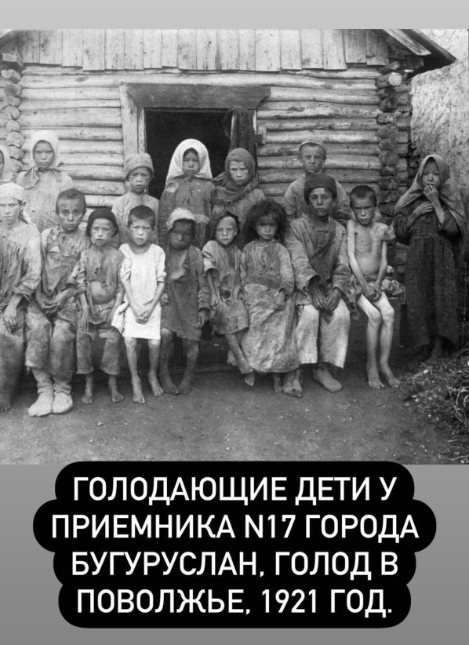
Уездный комитет помощи голодающим (Укомпомгол) был создан в Бугуруслане в июне 1921года.
Одновременно были созданы комитеты в каждой волости (волкомпомгол).
Ими были разработаны мероприятия, направленные на ликвидацию голода: организация питания голодающих, оказание медико-санитарной помощи, организация общественных работ с целью получения заработка, оказание помощи в получении семенных ссуд во время посевной кампании.

Slide 4
Последствия засухи 1921года.
Засуха 1921 года охватила 36 губерний страны с населением 42млн936тыс. человек. Из них 33 млн. были обречены на голод.
Больше всего от засухи пострадало Поволжье, особенно Самарская губерния.
В Самарской губернии в 1921 году урожай зерновых был в 8 раз меньше, чем в засушливом 1920 году. Весь урожай за 1921 год в губернии составил 2,7млн. пудов, на питание населению и семена требовалось 70 млн. пудов.
Население оказалось в критическом положении. К осени 1921 года крестьяне питались лебедой, конским щавелем, желудями, корой деревьев. К зиме кончилось суррогатное питание. Вспыхнули эпидемии тифа, холеры.
За 1921-1922гг. В Самарской губернии вымерло 20,6% населения.

Slide 5
Недостаток продовольствия по волостям Бугурусланского уезда на январь 1922года.
Волости | население | Валовый сбор ржи, овса, пшеницы, ячменя, проса, гречи | Потребность (15ф. На едока в год) | Годовой дефицит | Сбор на одну душу населения
Борискинская | 9977 | 6031,7 | 44296,8 | 38265,1 | 0,6
Баклановская | 10227 | 3209,0 | 46021,2 | 42812,2 | 0,3
Добринская | 9143 | 5498,6 | 41143,2 | 35644,6 | 0,6
Дмитриевская | 8626 | 7390,0 | 38816,4 | 31426,4 | 0,9
Дымская | 8413 | 7260,8 | 37857,6 | 30596,8 | 0,9
Кряжлинская | 10444 | 10442,2 | 46998,0 | 36555,8 | 1,0
Секретарская | 9143 | 8335,9 | 44143,2 | 32807,3 | 0,9

Slide 6
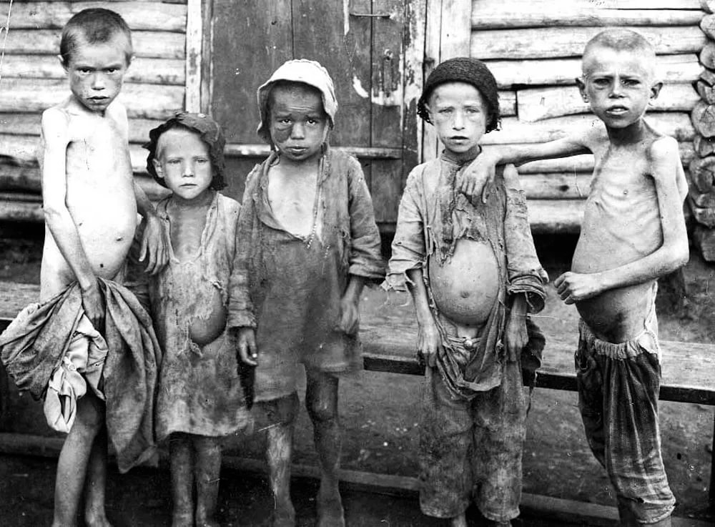
Статистическая сводка Губстатбюро и Губсоюза по учету нуждающихся в продовольствии детей по Бугурусланскому уезду
Количество детей до 15 лет, нуждающихся в продовольствии:
Сентябрь 1921года-226177 чел.
Октябрь-263216 чел.
Ноябрь-284512 чел.
В детских домах находилось детей:
Август-9816 чел.
Сентябрь-9816 чел.
Октябрь- 15306 чел.
Ноябрь- 11365чел.
«Положение Бугурусланского уезда с каждым днем ухудшается. Количество смертей детей от голода по всему уезду 130-140 случаев еженедельно. В каждом селе умирает 5-10 детей» (газета «Коммуна» за 29.12.1921года. Самарская губерния. СОГАСПИ Ф1.оп.1. д.744, л.305.)

Slide 7
Из воспоминаний Наумова Ивана Прокофьевича
«Проезжая через Бугуруслан, мы увидели страшную картину. Вокруг ограды Бугурусланского собора, да и за оградой-везде валялись умирающие голодные люди, некоторые с малыми, даже грудными, детьми. Около Кинельского моста стояли подряд несколько кузниц. Здесь тоже лежали умирающие от голода и мертвые люди».
«Питались очень плохо. Сушили подсолнух, потом его толкли в ступе вместе с кожурой, а затем просеивали через решето. Все это мешали с лебедой и добавляли тертую свеклу. Из этой массы пекли пресные лепешки. К весне1922 года и таких лепешек не было».
«Голод всё больше свирепствовал. Детям начали выдавать пайки от Американской администрации помощи. Нам тоже с сестренкой Саней стали давать по маленькому кусочку белого хлеба, по стакану какао и по стакану какого-то молока. Всё это, после хлеба из лебеды, нам казалось неописуемой сладостью. Выдавали еще кукурузную муку. Я горсть муки высыпал в карман и ел понемногу. До чего же вкусной мне казалась эта мука, описать невозможно».

Slide 8
Сводки из волостей.
Еженедельно из каждой волости поступали сводки в Бугурусланский уездный комитет РКП(б) о нуждающихся в питании, об умерших.
В сводке по Аверкинской волости Бугурусланского уезда голодающих взрослых-5882чел., опухших-1431 чел, умерших за неделю -37, голодающих детей-5245 чел., опухших-1074 чел., умерших за неделю-16 детей. Население питается суррогатами.
В сведениях о смертности на почве голода на 28 января 1922года указано, что в Секретарке умерло 263 человека. (СОГАСПИ Ф1.оп1. д.778,л.3.)

Slide 9
Случаи людоедства
Исторические документы свидетельствуют об официально зарегистрированных случаях людоедства и трупоедства.
В докладе на пленуме Бугурусланского Губисполкома (декабрь 1922года) было отмечено, что в уезде зафиксировано 5 случаев людоедства.
В Дымской волости 18 июля 1922года гражданка К.Я. 28 лет, вдова, зарезала и съела ночевавшего в её доме 10-летнего мальчика.

Slide 10
Эвакуация населения в Сибирь.
В июле 1921 года был издан декрет об эвакуации в Сибирь 100 тысяч жителей наиболее пораженных засухой губерний.
Чтобы спастись от голода крестьяне нашего региона уезжали в Сибирь и в Ташкент. Многим из них так и не суждено было вернуться в родные сёла, они погибали в пути.
Из воспоминаний А.А. Ташкенова: «Зима 1921 года была бесснежная, земля потрескалась от морозов. Озимая рожь вся вымерзла. Сеять яровые начали рано- с середины апреля. Дождей не было. Наступал страшный голодный год. Население села Сергушкино было в панике. Многие решили бросить свои обжитые места и спасаться от голода. Было принято решение двинуться в Сибирь, так как, по разговорам, там ожидается в 1921 году хороший урожай. В мае месяце 36 семей соорудили кибитки и на 72 подводах тронулись в путь. В селе стоял стон, плач и крики. Из 36 семей обратно вернулись только шесть, остальные умерли от голода в пути, так как добирались до Сибири 7 недель»

Slide 11
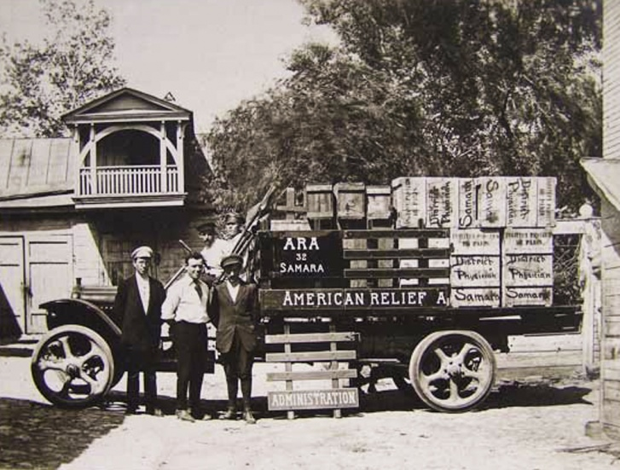
Помощь голодающим.
На помощь голодающим Самарской губернии пришли:
Международный комитет помощи голодающим, Норвежский ученый Ф.Нансен, датский писатель М.Нексе, Шведский Красный крест, русский Красный крест. Многое сделала для спасения населения Бугурусланского уезда Американская администрация помощи АРА. С осени 1921 года они начали выдавать продовольственные пайки.
1 марта 1922 года в Бугурусланском уезде открылись столовые для детей, а 13 марта –для взрослых. В марте 1922 года в уезде было охвачено питанием в столовых АРА 15015 детей и 113854 взрослых. Кроме этого они снабжали учреждения здравоохранения медикаментами, выдавали одежду и обувь детям.

Slide 12
Населенные пункты, где были открыты столовые АРА
Борискинская волость: Борискино, Наумовка, Камышлинка, Солалейка, Старое Домосейкино, Васильевка, Черновка.
Борисоглебская волость: Секретарка, Фомичевка, Васильевка, Михайловка, Грековка, Новая Мертовщина, Ново-Борискино, Подколочная, Егорьевка.
Дымская волость: Дымская, Ново-Домосейкино, Кирсановка, Яковлево, Ружеевка, Волчёвка, Михеевка, Никольское, Зубаревка. В д. Дымская находился склад продовольствия.
Кряжлинская волость: Кряжлы, Сергушкино, Аксеновка, Алексеевка, Андреевка, Чёрный Ключ, Ибряево, Добрино.
Баклановская волость-Кабаевка.
Знаменская волость: Кипчаг, Верхнее Челяево, Нижнее Челяево, Святодухово, Андреевка.
Сок-Кармалинская волость: Сок-Кармала, Соковка, Бакаевка, Каранделька, Рычково, Трифоновка, Богдановка, Бобровка, Пашкино, Плетневка.

Slide 13
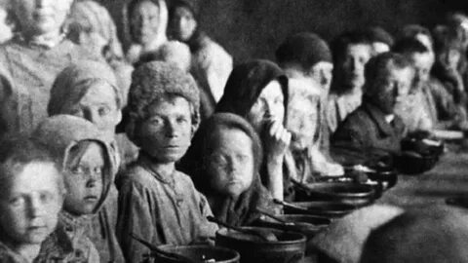
Последствия голода
Последствия голода были тяжёлыми:
Количество крестьянских хозяйств в губернии сократилось на 20%.
Поголовье рабочего скота сократилось на две трети.
На половину сократилась площадь посевов.
К весне 1922 года Самарской губернией было получено 2748 тыс. пудов семян и засеяно 850 тыс. десятин пашни. Посевная проходила в необычайно трудных условиях. Обессиленные, изможденные люди еле-еле тянули на себе плуг. Землю обрабатывали вручную, так как рабочего скота почти не осталось.
Урожай 1922 года в Бугурусланском уезде, за вычетом семенного материала, по мнению комиссии при уездном статистическом бюро, должен был хватить на 6 месяцев.

Slide 14
Основание:
Муниципальный архив Северного района
Ф. 100, оп. 1 , д. 22, д. 29
История (исторический обзор) Северного района Оренбургской области (по документам Самарского облгосархива за период с 1851-1935)
Ф.Р.87.оп.1д.1-а.л.9.
СОГАСПИ Ф1.оп.1.д.744.л.305.
СОГАСПИ Ф1.оп.1.д.778.л.3.

Slide 15
Презентация подготовлена краеведом Т.В. Королёвой заведующим муниципальным архивом
Северного района Е.В.Полянской
8(35354)2-10-37.
  Благодарим за внимание.
  17.11.2021г.

